Slide 1
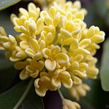
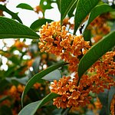
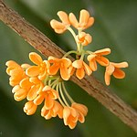
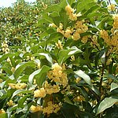
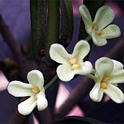
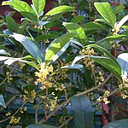
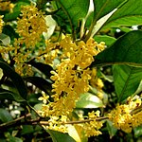
桂花雨

Slide 2
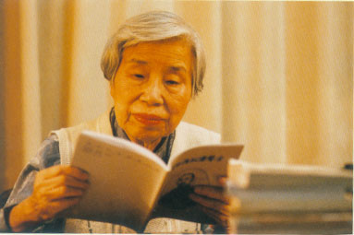
琦君：原名潘希真，散文家、小说家，一生飘泊。
１９１７年生于浙江温州
１１岁跟随父亲来到杭州
３２岁迁至台湾
６０岁旅居美国
８４岁回到故乡温州
８７岁回到台湾居住
现年８９岁

Slide 3
这里的桂花再香，也比不上家乡院子里的桂花。

Slide 4
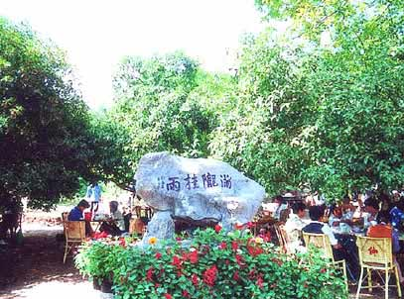
满 觉 陇

Slide 5
满觉陇
品 桂
清 张云敖
西湖八月足清游，
何处香通鼻观幽？
sù
满觉陇旁金粟遍，
duò
天风吹堕万山秋。

Slide 6
这里的桂花再香，也比不上家乡院子里的桂花。

Slide 7
可是桂花的香气，太迷人了。
桂花盛开的时候，不说香飘十里，至少前后十几家邻居，没有不浸在桂花香里的。
我喊着：“啊！真像下雨，好香的雨啊！”
全年，整个村子都浸在桂花的香气里。

Slide 8
全年，整个村子都浸在桂花的香气里。

Slide 9
全年，整个村子都浸在桂花的香气里。
全年，整个村子都飘着桂花的香气。

Slide 10
（ ），整个村子都浸在桂花的香气里。

Slide 11
全年，整个村子都浸在桂花的香气里。

Slide 12
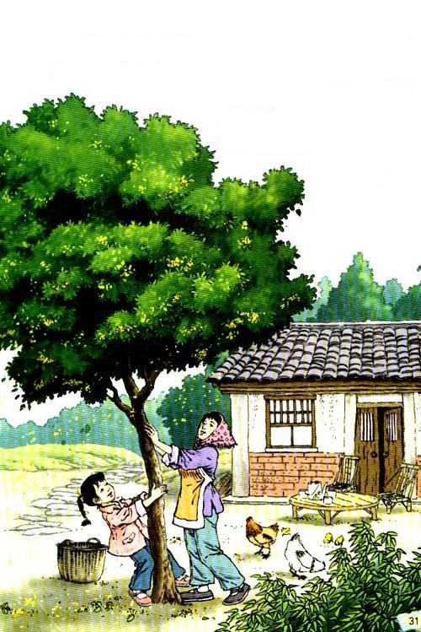


这下，我可乐了，帮大人抱着桂花树，使劲地摇。摇呀摇，桂花纷纷落下来，我们满头满身都是桂花。我喊着：“啊！真像下雨，好香的雨啊！”

Slide 13
（ ）香了，
（ ）香了，
（ ）香了，
（ ）香了，
（ ）香了，
（ ）香了， （ ）香了
……

Slide 14
这里的桂花再香，也比不上家乡院子里的桂花。

Slide 15
于是，我又想起了在故乡童年时代的“摇花乐”，还有那摇落的阵阵桂花雨。

